Slide 1
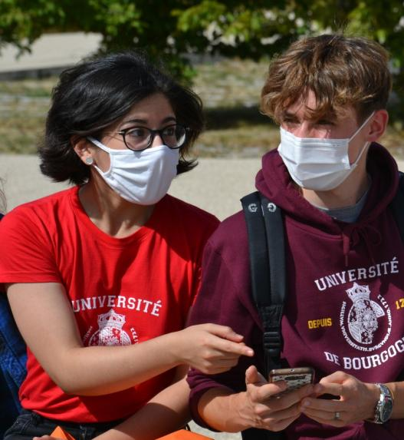

L’UB, une université rayonnante et inclusive à la rencontre des lycées
06 octobre 2021
Maison des Sciences de l'Homme (MSH)

Slide 2
Mot d'accueil du Président de l'université de Bourgogne
Vincent Thomas

Slide 3
Mot d'accueil de la rectrice de l'académie de Dijon
Nathalie Albert-Moretti

Slide 4
Présentation par la Vice Présidente en charge des licences et masters
Sophie Morlaix

Slide 5
Déroulé de la matinée
Présentation générale de l'université et de la vie étudiante
Questions - Réponses
Présentation de la politique en direction des lycées
Rencontre avec les équipes de l'université et porteurs de projets RITM

Slide 6
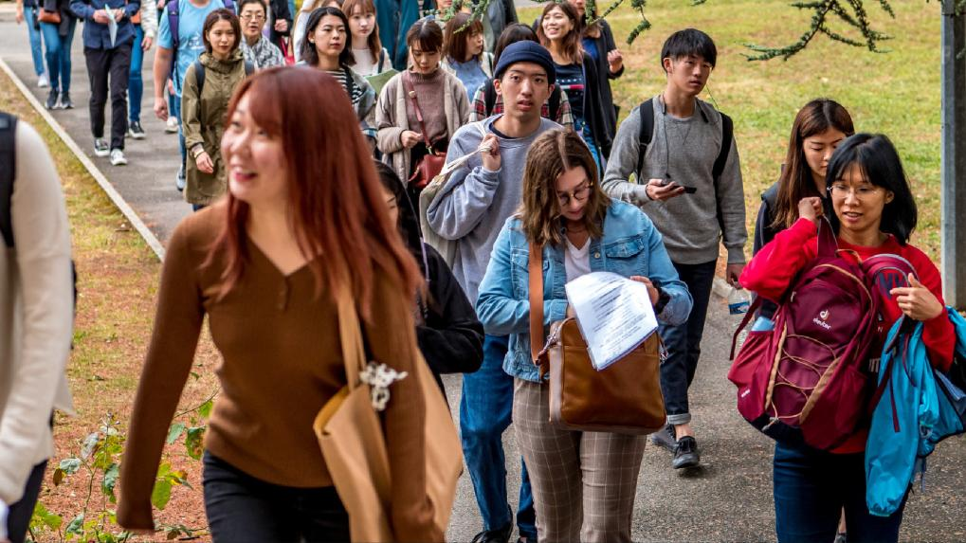
L'université de Bourgogne : une université rayonnante

Slide 7

Missions générales de l'université
Formation initiale et continue
Recherche scientifique et transfert de technologie Orientation et insertion professionnelle
Diffusion de la culture et de l'information scientifique et technique
Contribution à la construction d'un Espace Européen d'Enseignement Supérieur

Slide 8


Présentation spécifique de l'université de Bourgogne
uB Campus : 6 villes
8 UFR
- Droit,sciences économiques et politiques
- Langues et communication
- Lettres et philosophie
- Sciences de la santé
- Sciences du sport ( STAPS)
- Sciences et techniques
- Sciences humaines et sociales
- Sciences de la Vie, de la terre et de l’environnement (SVTE)
8 écoles et instituts (IAE, IUVV, ESIREM, ISAT, 3 IUT, INSPE)
Une université Européenne (Forthem)

Slide 9

Mission plus spécifique de formation à l'université de Bourgogne
FSS (Formation supérieur de
spécialité) au doctorat
Université
pluridisciplinaire
15 000 diplômés par an
400 diplômes

Slide 10

6 domaines de formation

Slide 11
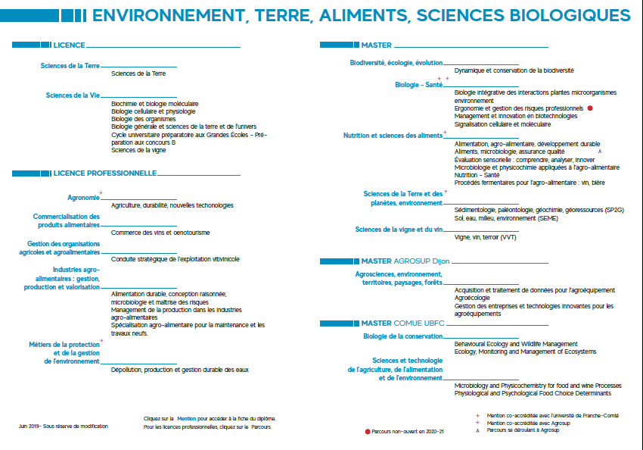
Environnement, terre, aliments, sc.biologiques

Slide 12
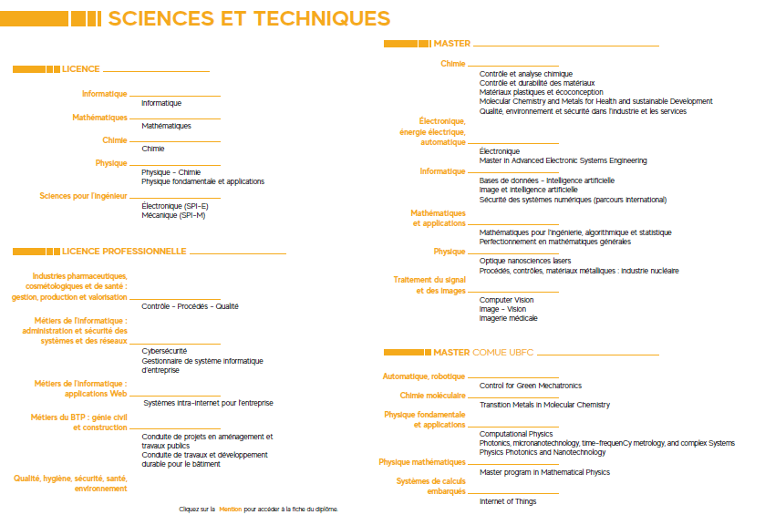
Sciences et techniques

Slide 13
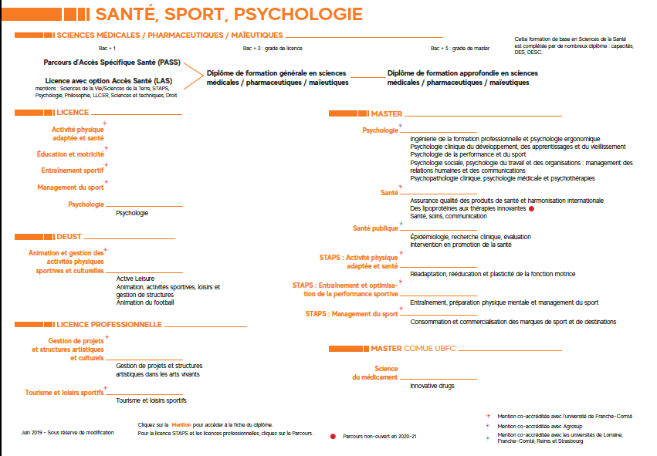
Santé, sport, psychologie

Slide 14
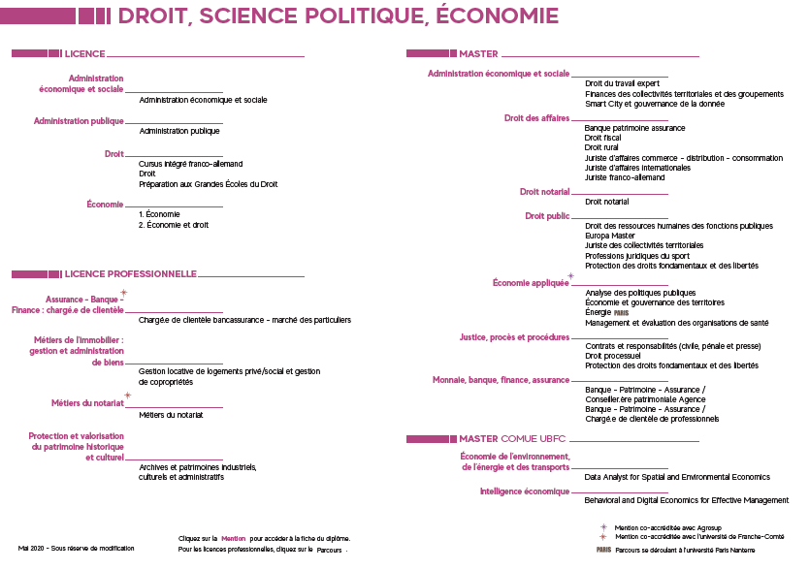
Droit, sciences politiques, économie

Slide 15
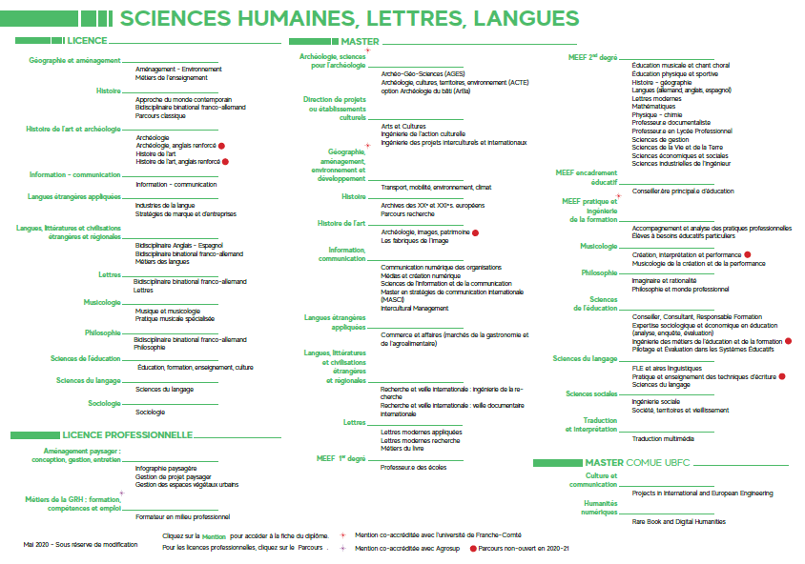
Sciences humaines, lettres, langues

Slide 16
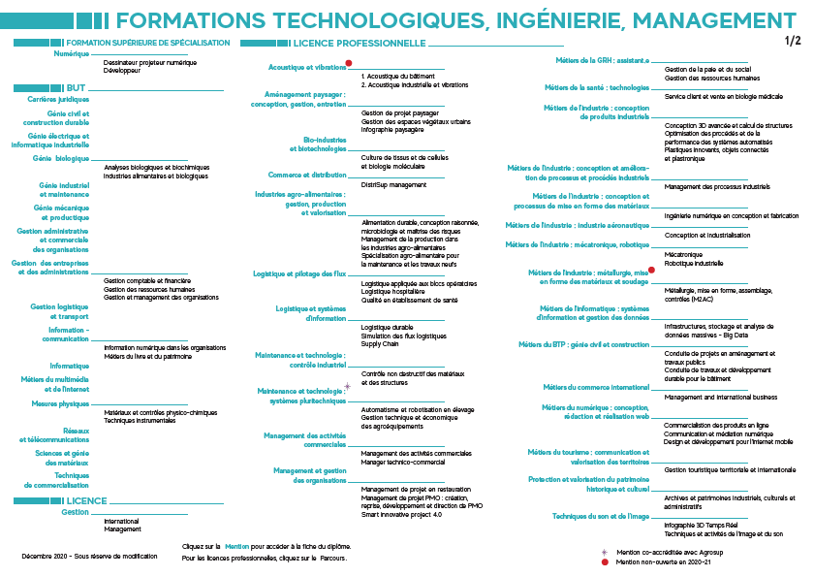
Formations technologiques, ingénierie et management

Slide 17

Une politique volontariste en faveur de l'accompagnement de tous les étudiants
Politique d’aide à la socialisation étudiante : Tutorat de rentrée, manifestations d'accueil (campus Days), services supports, associations étudiantes, dispositifs particuliers ...

Slide 18
Une politique volontariste en faveur de l'accompagnement de tous les étudiants
Politique d'aide à la réussite :
Loi ORE : parcoursup-dispositif AGIL ou OUI-SI, Contrat Pédagogique étudiant, tutorat d'accompagnement...
Politique d'aide à l'orientation :
Parcoursup, semestre REO, UE transversales...

Slide 19
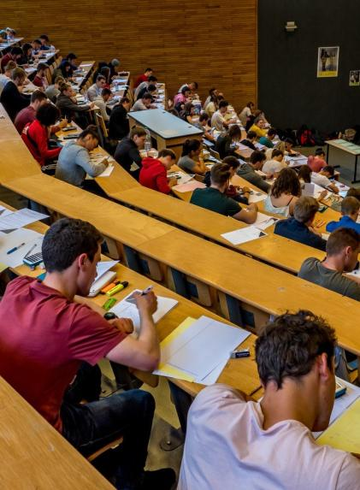
Différents dispositifs d'accompagnement individuel
Accéder à des ressources Améliorer son français
Apprendre / perfectionner les langues étrangères
Faire une mobilité internationale
Enrichir son parcours avec les UET Préparer l'accès au monde profesionnel
...

Slide 20
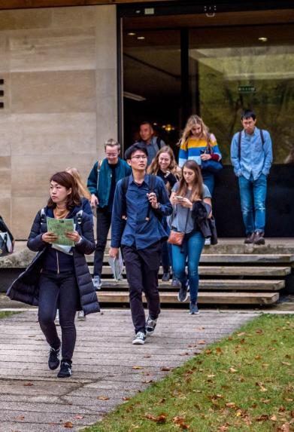
La vie étudiante
S'intégrer
Prendre soin de soi
Se cultiver S'engager
Vivre au quotidien

Slide 21

La vie étudiante
S'intégrer
Les tutorats de rentrée et d’accompagnement
Les campus Days

Slide 22
La vie étudiante
Prendre soin de soi
Service de Santé Universitaire (SSU)
Pôle santé mentale étudiante (SaME)
Cellule Bien être
Service Universitaire des Activités Physiques et Sportives (SUAPS)
Des associations étudiantes dédiées au sport

Slide 23
La vie étudiante
Se cultiver
Un centre culturel (l'Atheneum) Des associations étudiantes
Une unité d'enseignement transversale "culture"

Slide 24
La vie étudiante
S'engager
137 associations labellisées
Une unité transversale "engagement"

Slide 25
La vie étudiante
Vivre au quotidien
Le CROUS
Associations étudiantes
Une commission solidarité étudiante La P'tite Fac
Un campus durable et citoyen

Slide 26
Une université inclusive
Accompagnement en faveur
du handicap et solidarité étudiante

Slide 27
Questions
-
Réponses

Slide 28
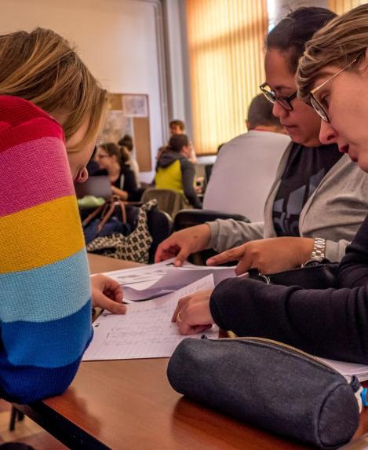
Créer du lien avec les lycées

Slide 29

Présentation du projet de réseaux des ambassadeurs
Deux niveaux en interaction :
Ambassadeurs enseignants : lycée et université
Ambassadeurs étudiants et lycéens

Slide 30




NOMS
FONCTIONS
Présentation des équipes de l'université présentes
Marie-Geneviève GERRER Cécile IGLESIAS
François WECKERLE Alain RAUWEL Jerémy VIGNA
Jean-Pierre THIBAUD
Angélique THURILLET BERSOLLE Alexandre JEANNIN
Georges UBBIALI Charles RIGAUX Pierre-Yves CONDE
Jean-Baptiste GOUSSARD Estelle OUDOT
Luc IMHOFF
Catherine LABRUERE Stéphanie LEMAIRE-EWING Pascal ROUCOU
Jean-Philippe PIERRON Bruno FAIVRE
Pierre PELLENARD Philippe VIGNERON Carine DELION
L1 Allemand
L1 LLCER Espagnol L1 STAPS
L1 Histoire L1 Gestion L1 Psycho L1 Droit
L1 Sociologie
L1AES
Licence Sciences Du Langage L1 Lettres
L1 ST
PASS
L1 Géographie L1 Philosophie L1 SVTE
L1 Info-Com BUT

Slide 31

Créer du lien avec les lycées
Projets RITM-BFC
Des projets où lycéens et étudiants travailleront ensemble
Des projets liés à l'aide à l'orientation
Des projets axant leurs actions sur l'immersion

Slide 32


Projets communs lycées - université
Dynamiser les relations entre étudiants actuels et futurs –Bac techno (IUT Dijon Auxerre)
Antiquité 3.0 : remettre l'Antiquité en jeu (UFR SHS)
Sensibiliser les jeunes et surtout les jeunes filles aux cursus et métiers scientifiques et technologiques (ESIREM)

Slide 33
Projets liés à l'aide à l'orientation
Outil de positionnement CARDIE –( UFR STAPS)
Lien -3/+3 en lien avec RéU-SI-SUP (UFR SHS)
HORIZON SUP(Polytechnicum)
CAP ORIENTATION (UFR STAPS)

Slide 34

Projets liés à l'immersion à l'université
MaTh.en.Jeans (UFR sciences et techniques)
Accompagner des lycéens dans la préparation du Grand Oral/ Métierama- (IUT le Creusot)
Sensibilisation aux filières (UFR STAPS-INSERM)
Faciliter la réussite et l'orientation des lycéens vers l'université (UFR Langues)
Interroger les attentes de fin du secondaire et celles du premier cycle universitaire (IUT Dijon / Auxerre)

Slide 35
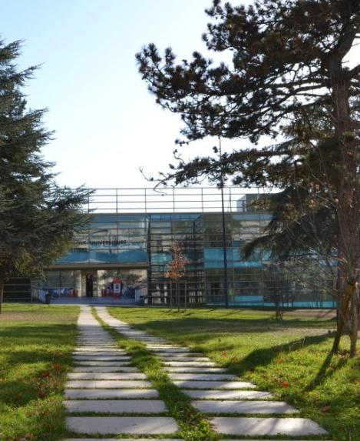
Temps d'échange libre
Prochaine rencontre le 03 décembre 2021 8h30 - 12h
Parcoursup
Les réformes actuelles (PASS-LAS, BUT...) Les nouveautés 2022
Thématiques souhaitées par les lycées

Slide 36
Contacts à l'université de Bourgogne
Sophie Morlaix
Vanessa David-Vaizant
Pascale Thimel-Auroux
VP
formation-licences et masters
sophie.morlaix@u-bourgogne.fr
Chargée de mission Solidarité, Handicap et Campus Inclusif
vanessa.vaizant@u-bourgogne.fr
Responsable du service aux étudiants
pascale.auroux@u-bourgogne.fr
PFVU
Sites internet
Pôle Formation et Vie Universitaire
Université www.u-bourgogne.fr
Espace lycéens
https://lyceens.u-bourgogne.fr/
pole.formation@u-bourgogne.Fr

